Slide 1
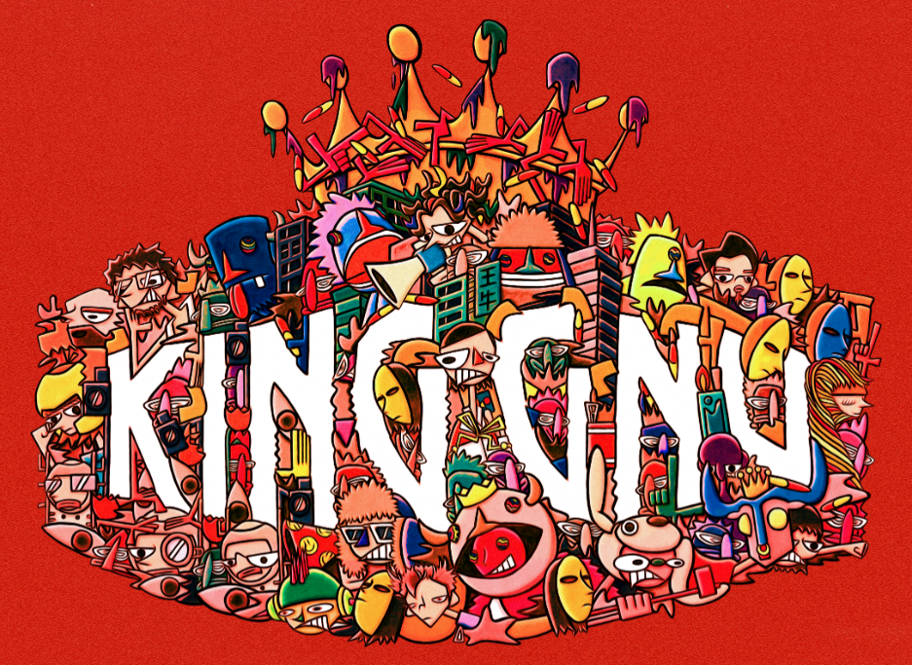
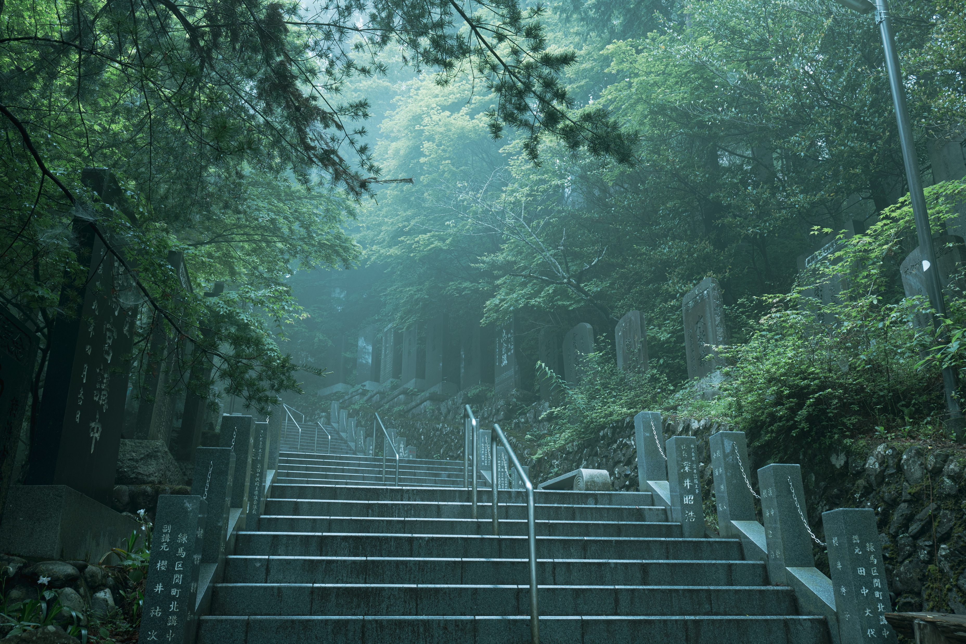


環境音による音響的橋渡しを用いた楽曲遷移手法の提案
本発表はポジションペーパーです 研究の方向性や実験設計に関するご意見を歓迎します
© KING GNU
萌芽
EC75
©YORUSHIKA
藤本 直樹，山西 良典
関西大学
Notes:
表題の件で発表します
本研究は広く活用されている音楽ストリーミングに
身近な環境音を組み合わせて
音楽体験の向上を目指すものです

Slide 2
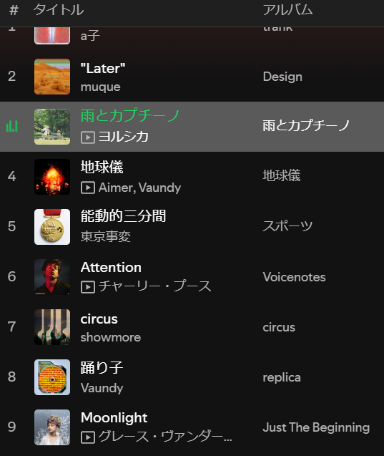
音楽聴取におけるプレイリスト体験
はじめに・背景 1/5
音楽ストリーミングサービス（Spotify¹等）が普及
大量の楽曲を自由に連続で再生するプレイリスト文化
1億曲以上，数百万の有効なプレイリストが登録
VS
従来のCD・アルバム等ではアーティストが順序や構成を決定
楽曲ごとに「序章」や「ハイライト」等の役割
疑問
プレイリストは楽曲の順序・組み合わせを考慮できているか？
*1 https://open.spotify.com/
2
はじめに・背景
提案手法
データセット
おわりに
14
Notes:
Spotifyやapple music等の音楽ストリーミングサービスが普及し、 大量の楽曲を自由に組み合わせて楽しむ「プレイリスト文化」が 広がりました。
これは私が今日聴いていたプレイリストで、色々なアーティストを ごちゃ混ぜにしているのが分かります。
一方、従来のCDやアルバムといったコンテンツ形態においては
リスナーではなくアーティストが楽曲の組み合わせや順序を試行錯誤していました。
この対比を受けて、現在のプレイリスト作成でも楽曲の順序や組み合わせが
適切に考慮されているか、という疑問が生じました。

Slide 3

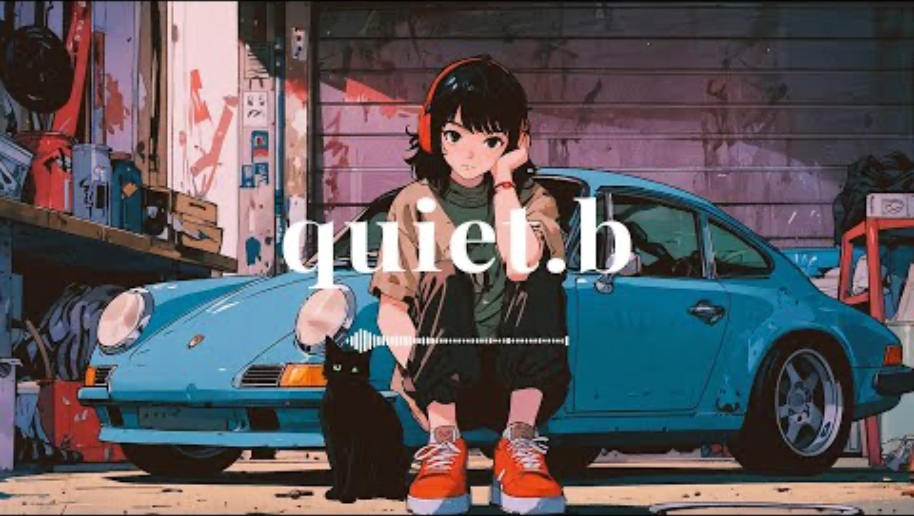
プレイリスト体験の課題
はじめに・背景 2/5
疑問
プレイリストは楽曲の順序・組み合わせを考慮できているか？
回答
改善の余地が大きい
プレイリストにおける「楽曲衝突」の問題が顕在化
特徴が大きく異なる楽曲を接続する場合に発生
違和感や不快感が生じ，音楽体験の一貫性が低下
テンポ
ジャンル
楽器構成
キー・和音
*1 https://youtu.be/LBr7kECsjcQ?si=5dstz-11GPUGP9SU *2https://youtu.be/xSPRH8Xzg08?si=6olyBH_DNfKnVvkE
3
はじめに・背景
提案手法
データセット
おわりに
14
Notes:
この疑問に対する現状の回答としては、
「改善の余地が大きい」というものになります
というのも、多くの先行研究においてプレイリスト内における
楽曲衝突の問題が報告されていました。
「楽曲衝突」、
これはテンポやジャンルが極端に異なる楽曲を連続して
聴取した際に、リスナーが違和感や不快感を覚えてしまい、
音楽体験の一貫性が低下してしまう、という問題です。
例えばこれは、僕が使っているYoutube musicからおすすめされた
プレイリストの一部なのですが、
洋楽、それもかなりエネルギッシュなロックから、
突然、落ち着いたインスト楽曲に遷移してしまっています。

Slide 4
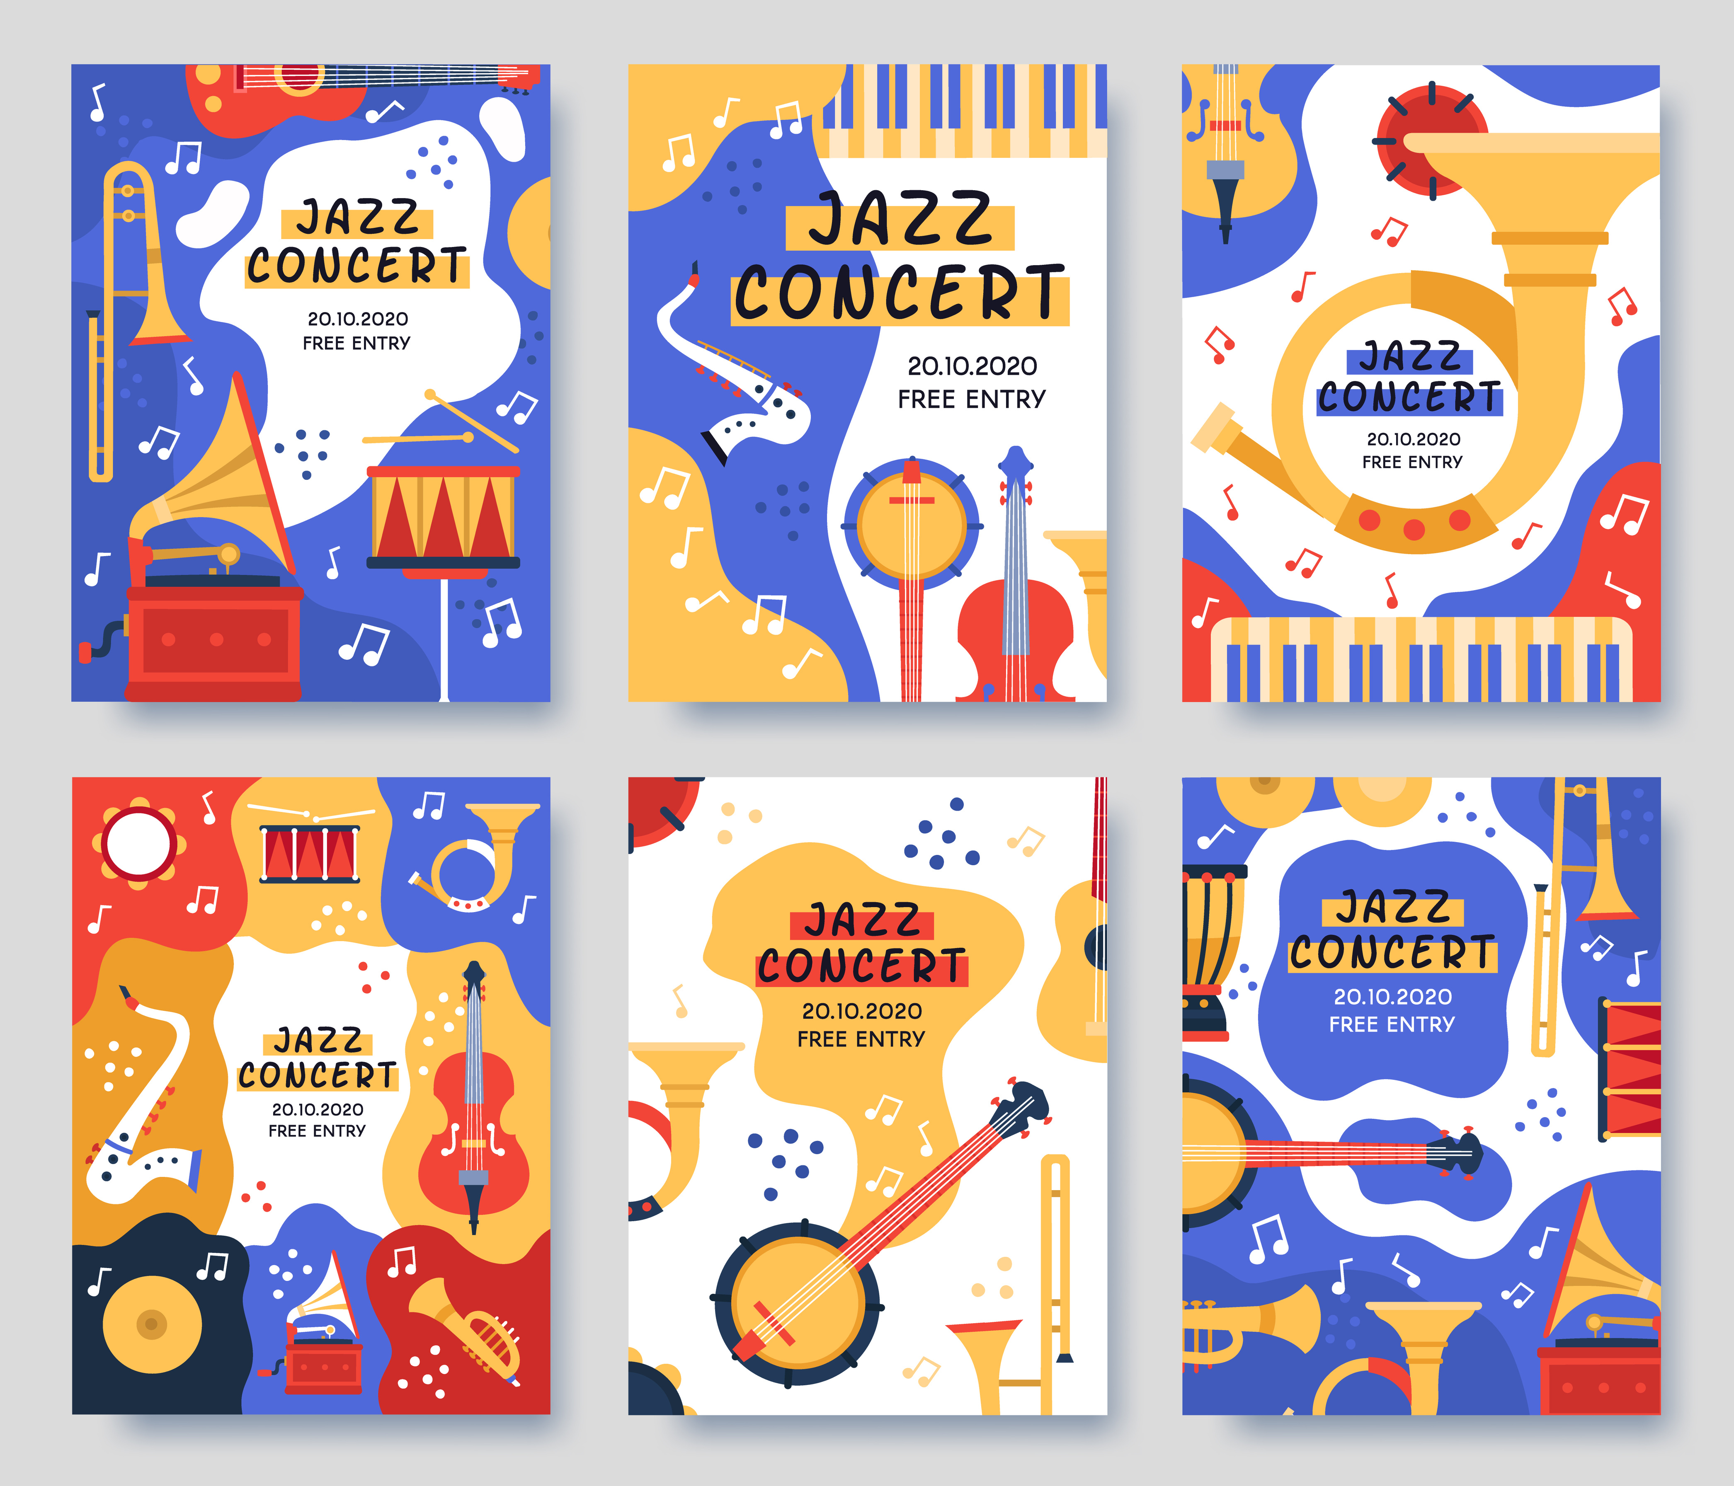

楽曲衝突の回避
研究の目標
はじめに・背景 3/5
従来の手法は，衝突し辛い楽曲ペア作成を企図する傾向
ジャンル・テーマや楽器構成などの類似性が高いペア
プレイリストとしての包括的な体験がデザインされにくい
プレイリスト内での楽曲の多様性が低下
本研究の目標:連続性がある楽曲聴取としてのプレイリスト体験を再発見する
4
はじめに・背景
提案手法
データセット
おわりに
14
Notes:
このような楽曲衝突を回避するために、従来の研究や
音楽推薦システムにおいては
「楽曲衝突が発生し辛い楽曲ペアを作る」という
試みが多くありました。
つまり、類似性が高い楽曲ばかりを集めてきて
プレイリストを作る、という方向性です。
これは衝突を回避する上で非常に効果的である一方で、
1：せっかく多くの楽曲にアクセス出来るのに組み合わせ方に
強い制限がかかり、プレイリスト内での楽曲の多様性が低下する
という課題に直面しています。
似たような楽曲だけをランダムに流すのでは「順序付きリスト」と
しての聴取形態を活かしきれていないと考え、
本研究ではこの「連続性がある楽曲聴取としてのプレイリスト体験を
再発見」という目標を掲げています。

Slide 5

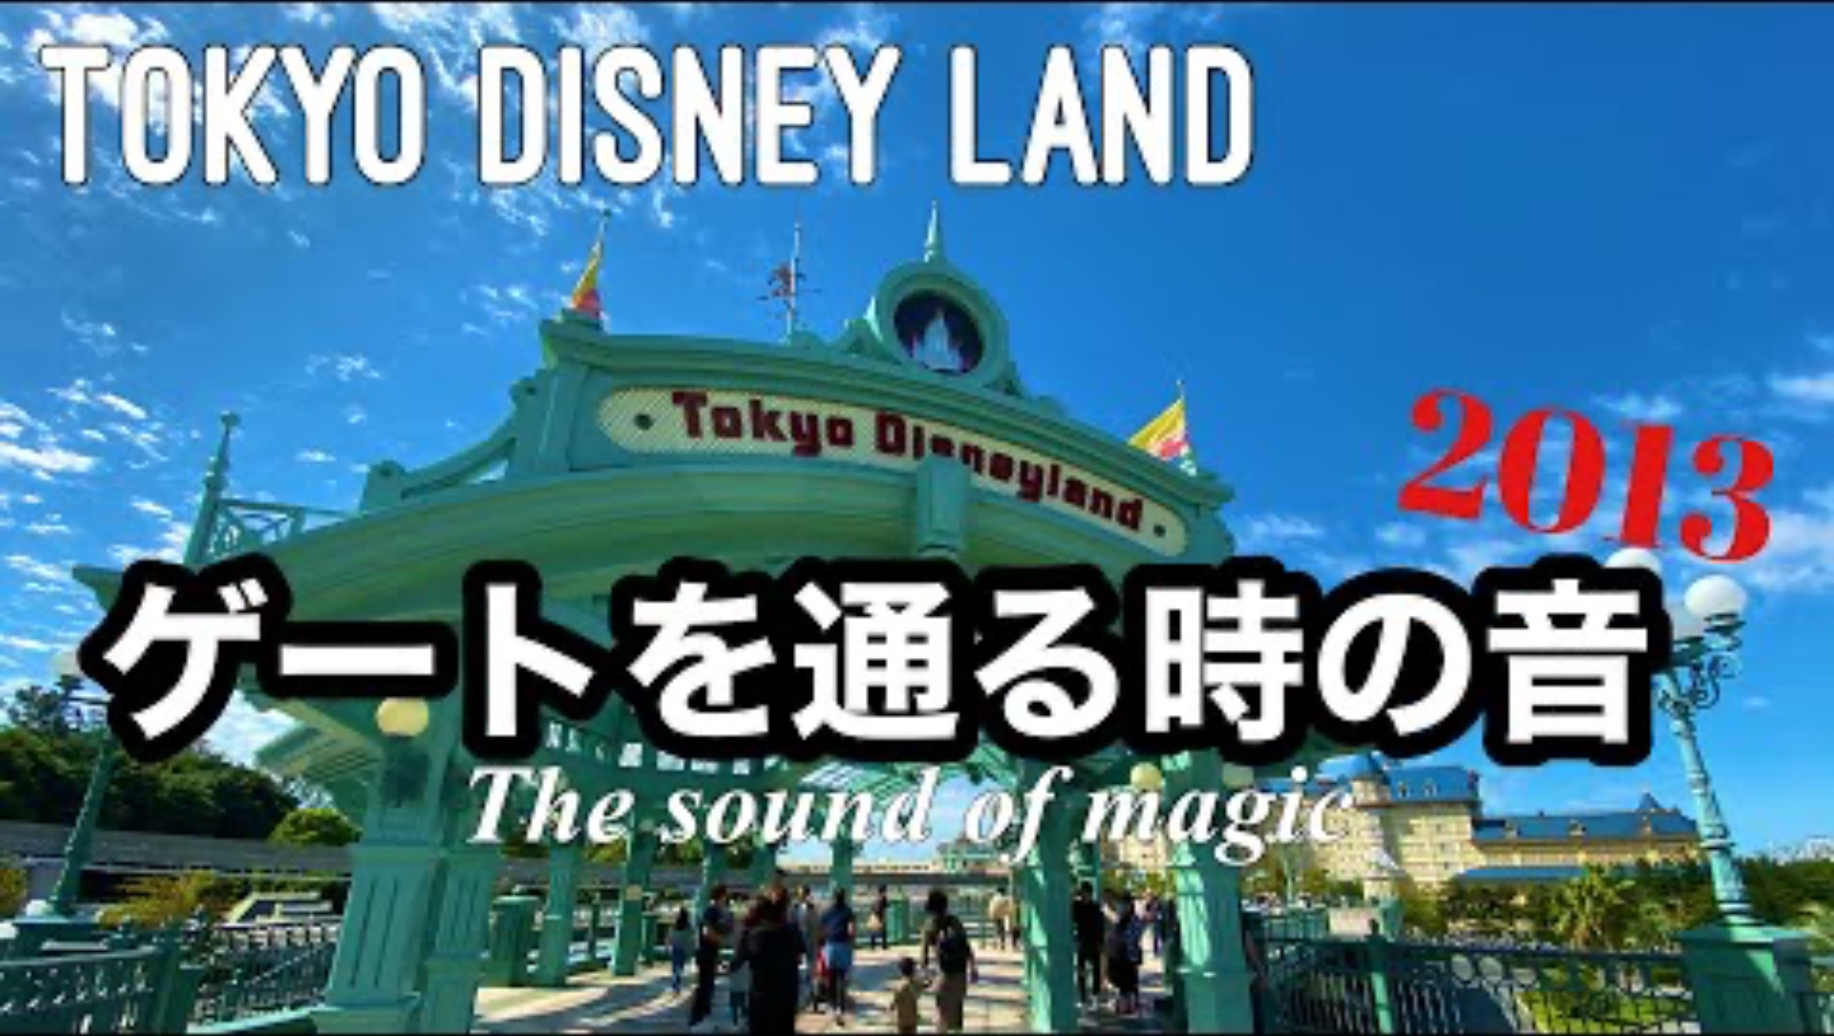
環境音を用いたUXデザイン
特性が異なるコンテンツを接続する手法
はじめに・背景 4/5
東京ディズニーランドでは入場時にベルの音が聞こえる
非日常に没入させるための「魔法」をかける演出
エリア移動時には必ず水の音が聞こえる
BGMが混ざって聞こえることを防ぐ効果
© Disney
環境音は日常のあらゆるシーンに存在する（状況認識に有効に働くことも既知）
環境音を用いたUXデザインは実用化されている
→楽曲聴取においても環境音をUXデザインに活用できるのではないか？
*1 https://youtu.be/stiy3FrEwK0?si=GYMOpoztbCFLyYct
5
はじめに・背景
提案手法
データセット
おわりに
14
Notes:
ここで「特性が異なるコンテンツを効果的に接続する手法」として
すでに実用化されている「環境音を用いたUXデザイン」に注目しました。
東京ディズニーランドは「夢の国」ですので、
我々下界の民からすると異世界なのですが、
このギャップを解消して「夢の国に来た」ということを直感させる
ために、入場ゲートではベルの音が再生されています。
他には、異なる世界観を持つエリアの間を移動する際には
必ず水の音が大きく聞こえるように設計されており、
これがBGMや印象の混濁を防ぐ役割を果たしています。
そもそも環境音というのは雨音や足音など日常生活において
ごく一般的に聞くものであり、
これを用いたUXデザインもすでに実用化されています。
であれば、楽曲聴取においても環境音を用いて
体験をデザインできるのではないか？と考えました

Slide 6
環境音を用いたUXデザインをプレイリスト作成に応用
研究の概要
はじめに・背景 5/5
連続性がある楽曲聴取としてのプレイリスト体験を再発見する
sq1:環境音の付与が楽曲の遷移体験に影響を及ぼすか
sq2:ホワイトノイズ以外でも遷移体験に影響を及ぼすか
sq3:楽曲特徴によって適当な遷移デザインが見つかるか
楽曲の遷移時に環境音を挿入する
「環境音Bridge」を提案
環境音Bridgeの効果とsqを検証するための
データモデルを設計
6
はじめに・背景
提案手法
データセット
おわりに
14
Notes:
そこで、先ほど示した目標に対し、
本研究では環境音を用いた楽曲遷移手法を提案します。
今日は環境音bridge手法の概要とその検証に必要なデータについて
ご紹介した上で、ご覧のスモールクエスチョンに取り組む展望について
議論します。

Slide 7
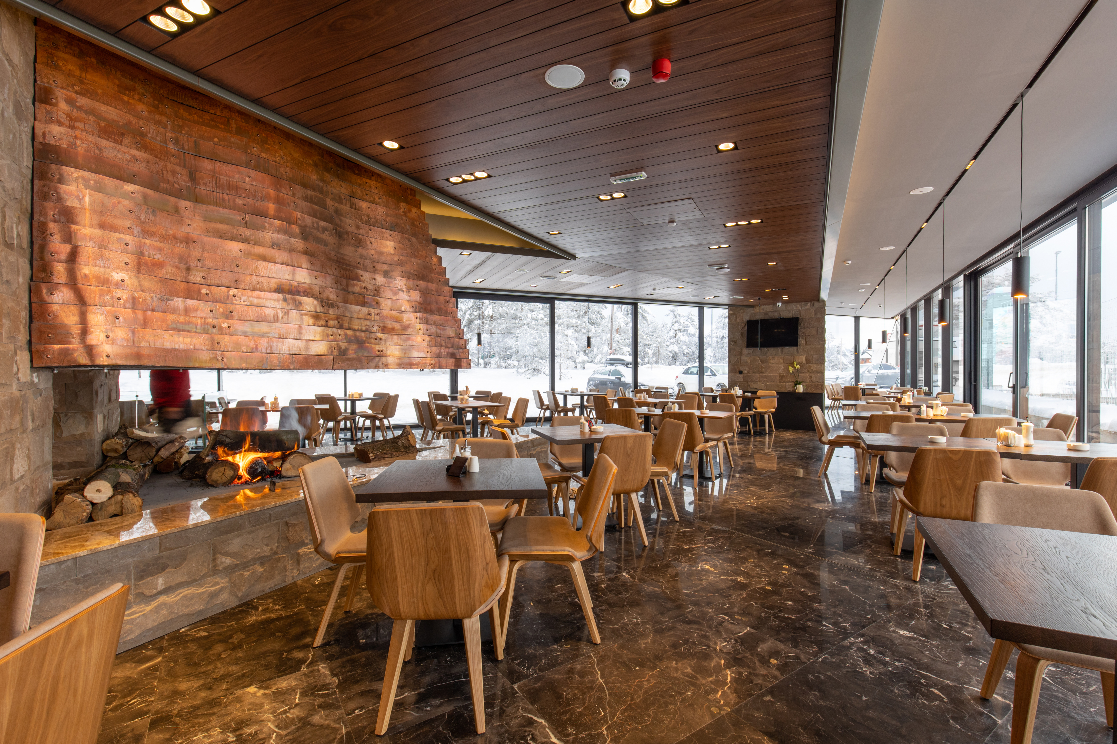
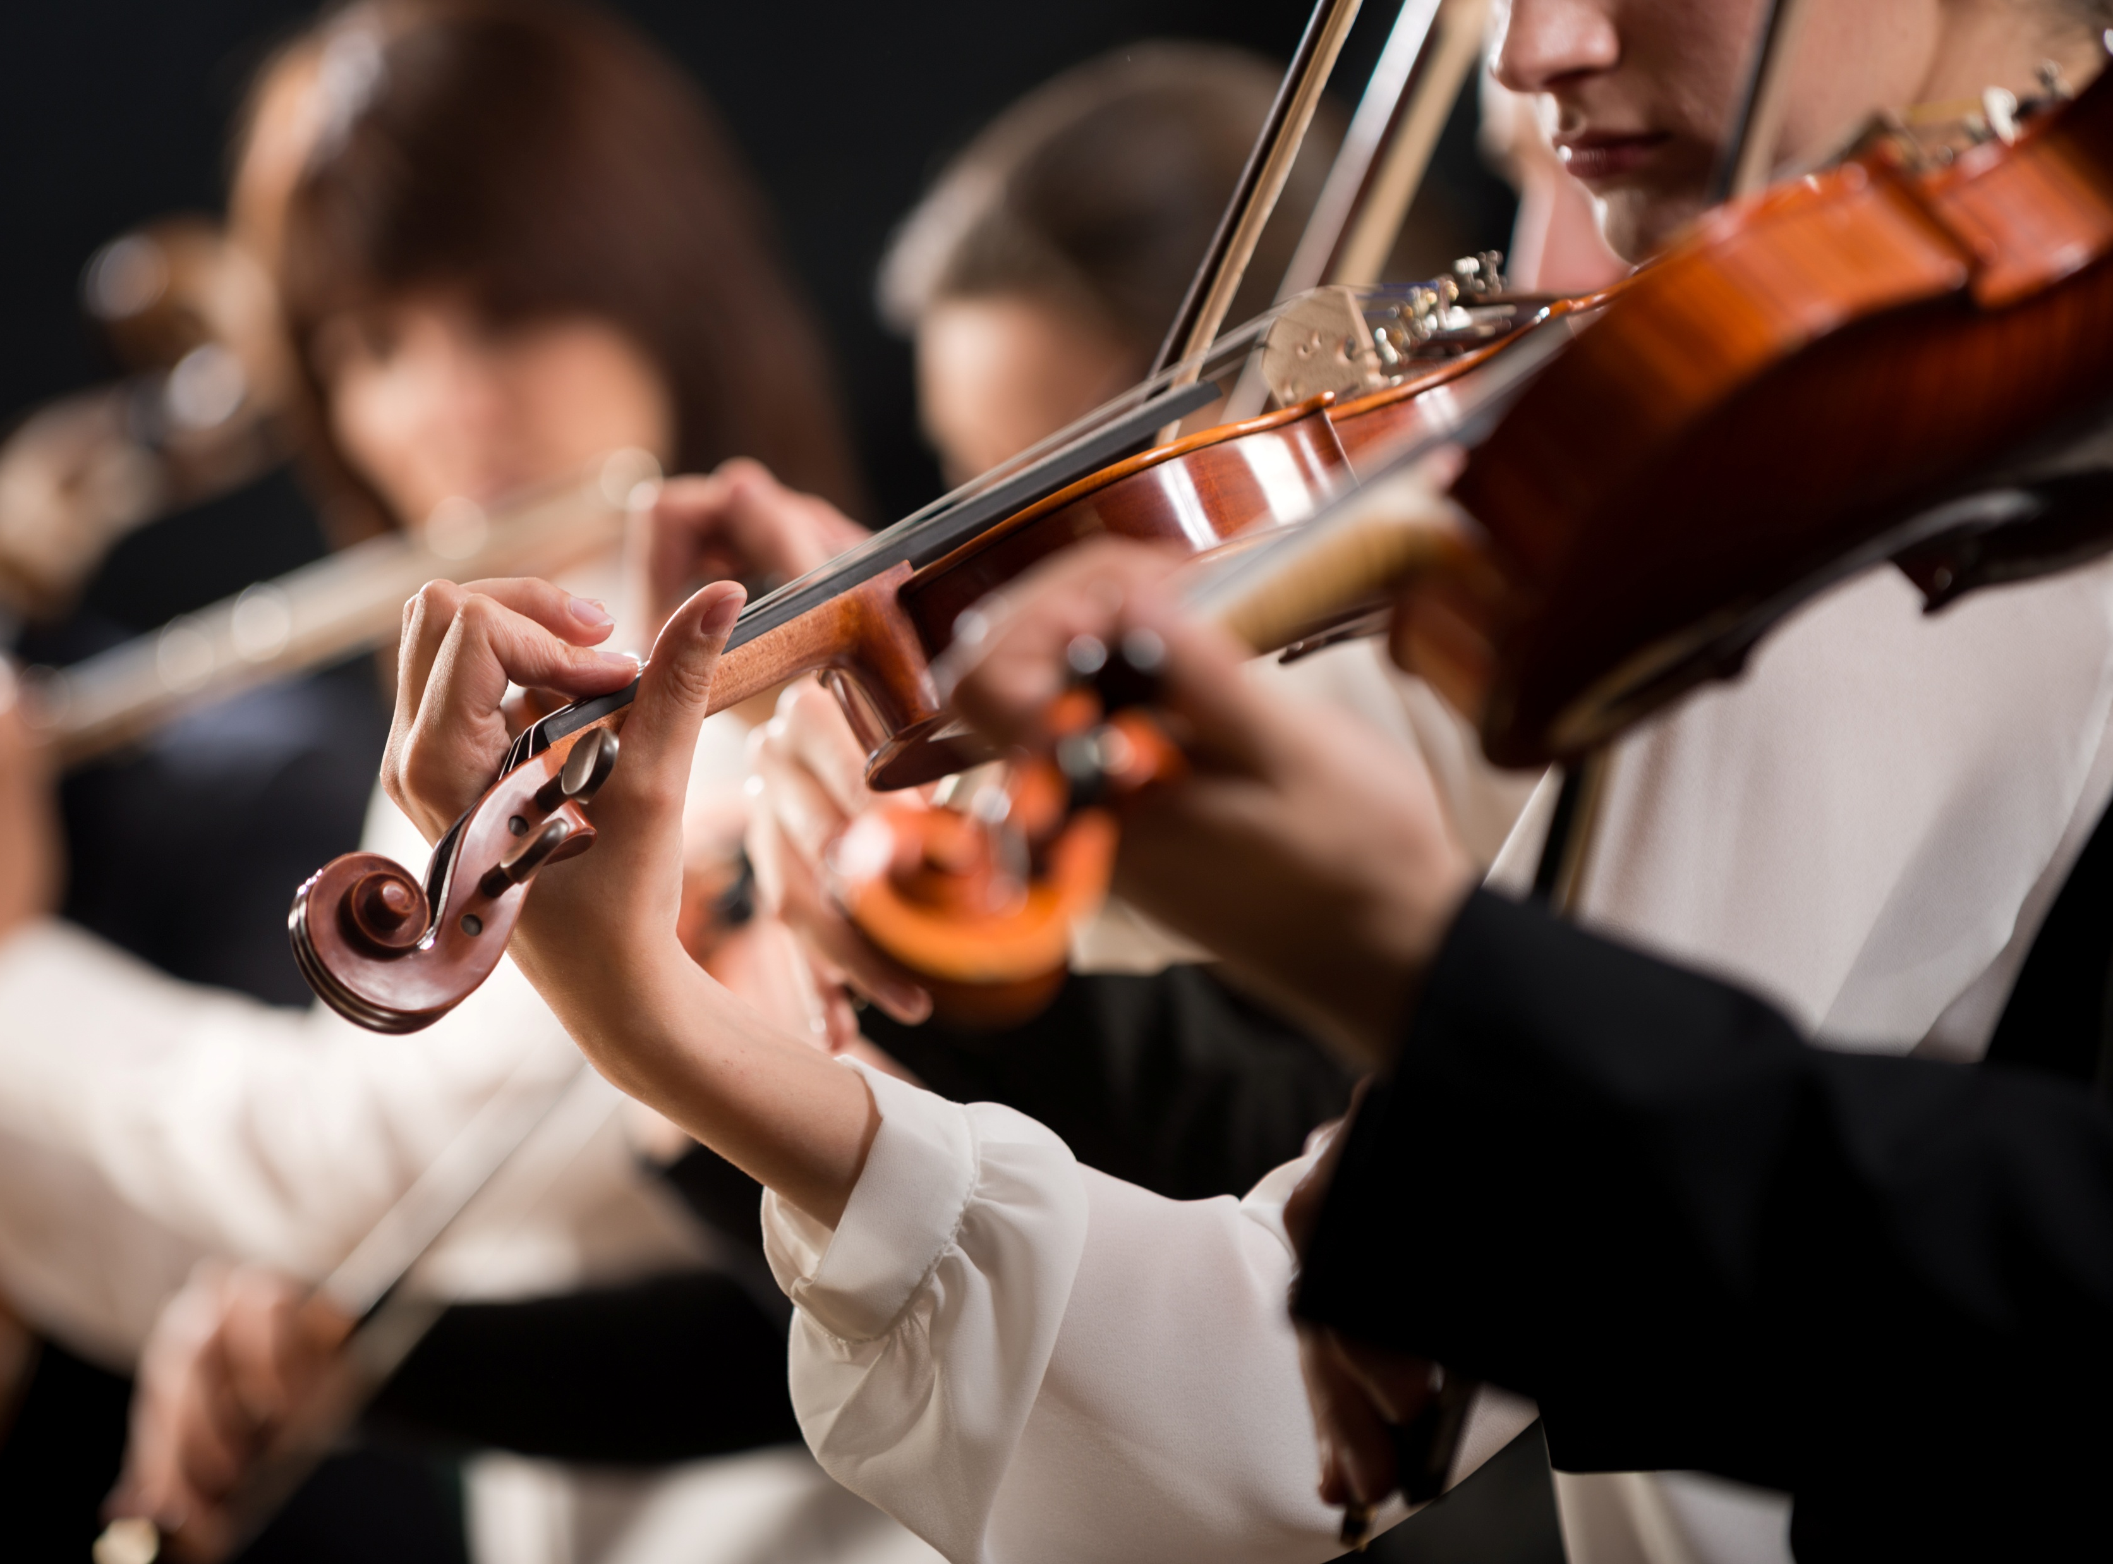
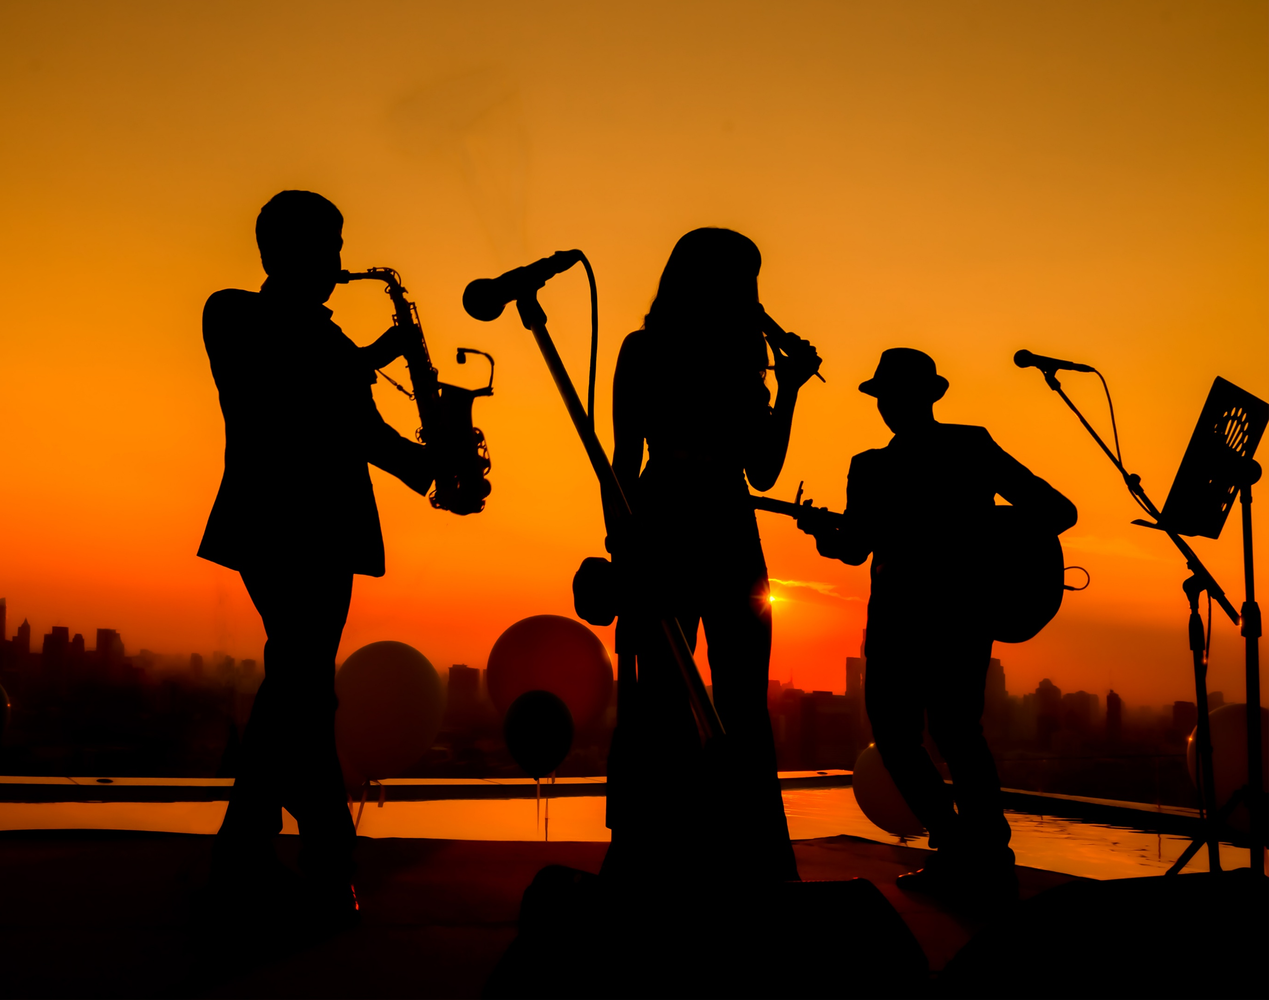
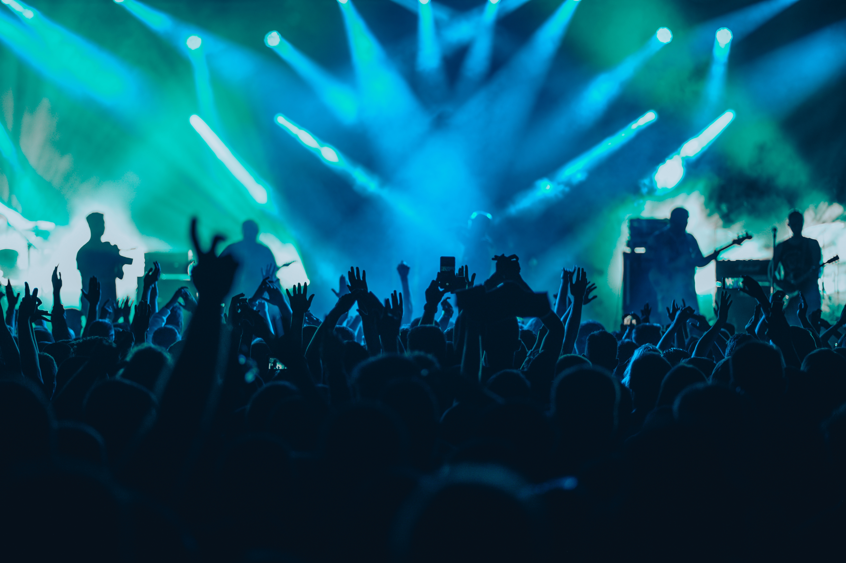
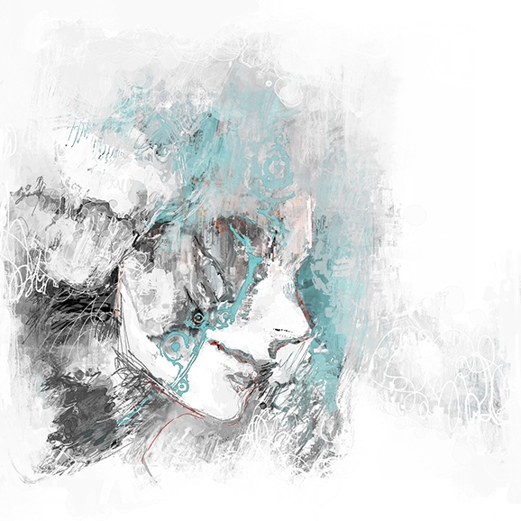
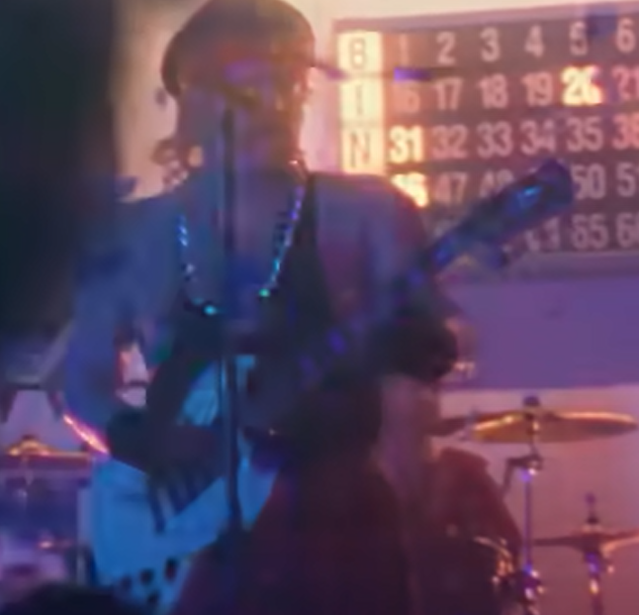
環境音を用いてギャップを緩和
環境音Bridgeの概要
提案手法1/2
Bridgeによる遷移デザインの例
クラシック
ジャズ
カフェ
楽曲の遷移時に数秒の環境音を再生する
→本来不適合な楽曲ペアに対し，特徴の 急激な変化を和らげるクッションを挟む
ジャンル
元気・高エネルギー
リラックス
雨の公園
ブリッジ
© KING GNU
エネルギー
©YORU SHIKA
楽曲A
楽曲B
メランコリック
人だかり
アップリフト
© 2025 Fall Out Boy
環境音
ホワイトノイズ
© Eve
雰囲気
7
はじめに・背景
提案手法
データセット
おわりに
14
Notes:
本研究で提案する手法は、
楽曲の遷移時に環境音を挿入する「環境音Bridge」です。
図に示したように、楽曲が遷移する際に数秒間の環境音を
聞かせることによって、
１：急激な印象の変化を緩和するクッションとしたり
２：楽曲が遷移する際のストーリー性を強化する触媒にする
といった効果を期待しています

Slide 8
どのようなデータが必要か
Bridgeの検証と実用化
提案手法2/2
必要なデータ
ブリッジ
遷移前後の楽曲の詳細
楽曲A
楽曲B
ジャンルやテーマの分類
楽曲の特徴
不適合ペアか否か
© KING GNU
©YORUSHIKA
使用されたBridge
環境音Bridgeが遷移を改善するか調べたい
使用された環境音
環境音が持つ状況情報
挿入時の音量バランス
環境音の付与が楽曲の遷移体験に影響を及ぼすか
ホワイトノイズ以外でも遷移体験に影響を及ぼすか
楽曲特徴によって適当な遷移デザインが見つかるか
提案手法に対する評価
Bridgeの有無で音楽体験がどのように変化したか
どのような楽曲ペアや環境音に対して効果的か
8
はじめに・背景
提案手法
データセット
おわりに
14
Notes:
このbridgeの効果を検証し、実用化していくためには
環境音が楽曲遷移にどのような影響を与えるのか、
どのような特徴の音源が対象となるのかを調査する必要があります。
そこで、遷移前後の楽曲がどのような特徴を持っているのか、
使用されたbridgeの詳細、遷移に対するユーザレビューが必要となります

Slide 9
構築するデータセットの概要
データセット1/5
データソース
Spotify API
楽曲の特徴とメタデータ
DCASE
環境音とその分類
Webアプリ
評価データ
データセットの構成
楽曲ペアの特徴
楽曲名
メタデータ
特徴(テンポ,キー等)
Bridgeの情報
使用された環境音名
環境音のメタデータ
デュレーション等の設定
楽曲遷移の評価
7段階の尺度データ
boolean型のレビュー
自由記述によるコメント
データの活用と拡張
初期段階での活用
Bridgeを用いた楽曲衝突の緩和効果を検証
プレイリスト体験の設計や楽曲推薦への応用可能性を調査
将来的な拡張
ユーザデータを追加
より複雑なbridgeの検証
9
はじめに・背景
提案手法
データセット
おわりに
14
Notes:
そこで、このような統合データセットの構築に取り組み、
bridgeの具体的な効果を検証・分析することを目指します。
これは楽曲の特徴、bridgeの情報、ユーザレビューを
それぞれ上段のソースから取得し、対応づけて保存するというものです。
それぞれの要素について見ていきます。

Slide 10
Spotify APIから楽曲データを取得
楽曲の特徴データ
データセット2/5
Spotify Web API から取得する主な楽曲情報の例
要素名 | 型/範囲 | 説明
name | string | トラック名
id | string | Spotify内のトラックid
popularity | integer(0-100) | トラックの人気度
duration_ms | integer(ミリ秒) | トラックの長さ
preview_url | string(URL) | 試聴用のリンク
Energy | float(0-1) | エネルギー指標
valance | float(0-1) | ポジティブさの指標
tempo | float(BPM) | テンポ（BPM)
楽曲が持つ各種情報を取得
楽曲名
メタデータ（曲の長さなど）
楽曲の特徴情報
楽曲の特徴情報は以下の2要素で分けて収集
一般的な要素（テンポ、ジャンル）
Spotify独自の評価項目（energy,dance)
10
はじめに・背景
提案手法
データセット
おわりに
14
Notes:
まず楽曲の特徴について。
これは聴取された楽曲がどのようなものかを知るためのデータです。
spotify apiを用いて、
テンポやジャンルといった普遍的な要素と
エネルギー値、ダンスレベルなどといったSpotify定義のファジーな指標を
それぞれ収集します。
apiから取得できる楽曲情報の例はご覧のとおりです。

Slide 11
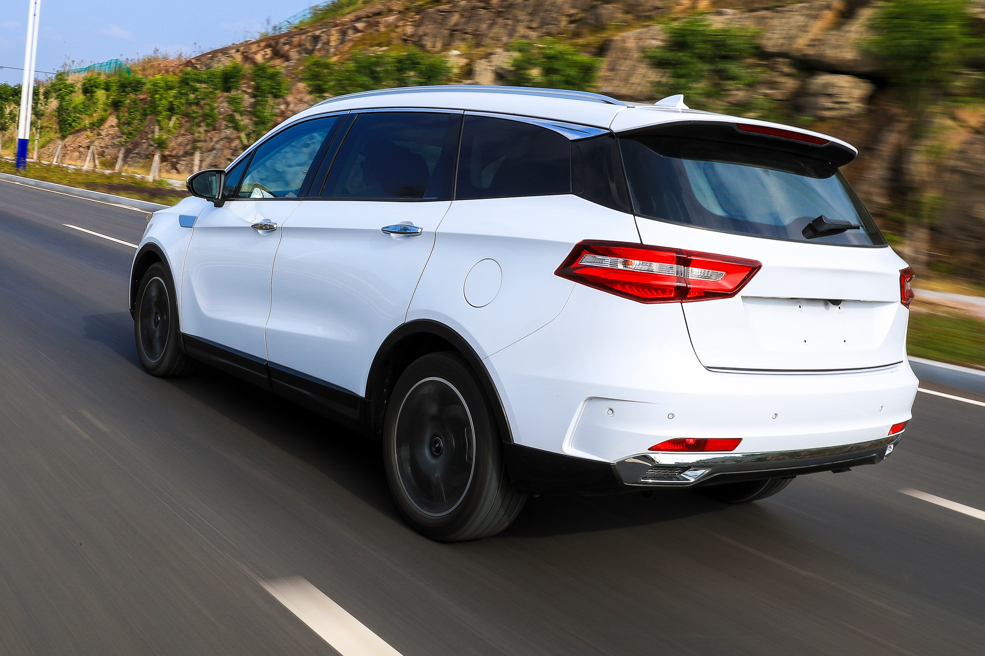
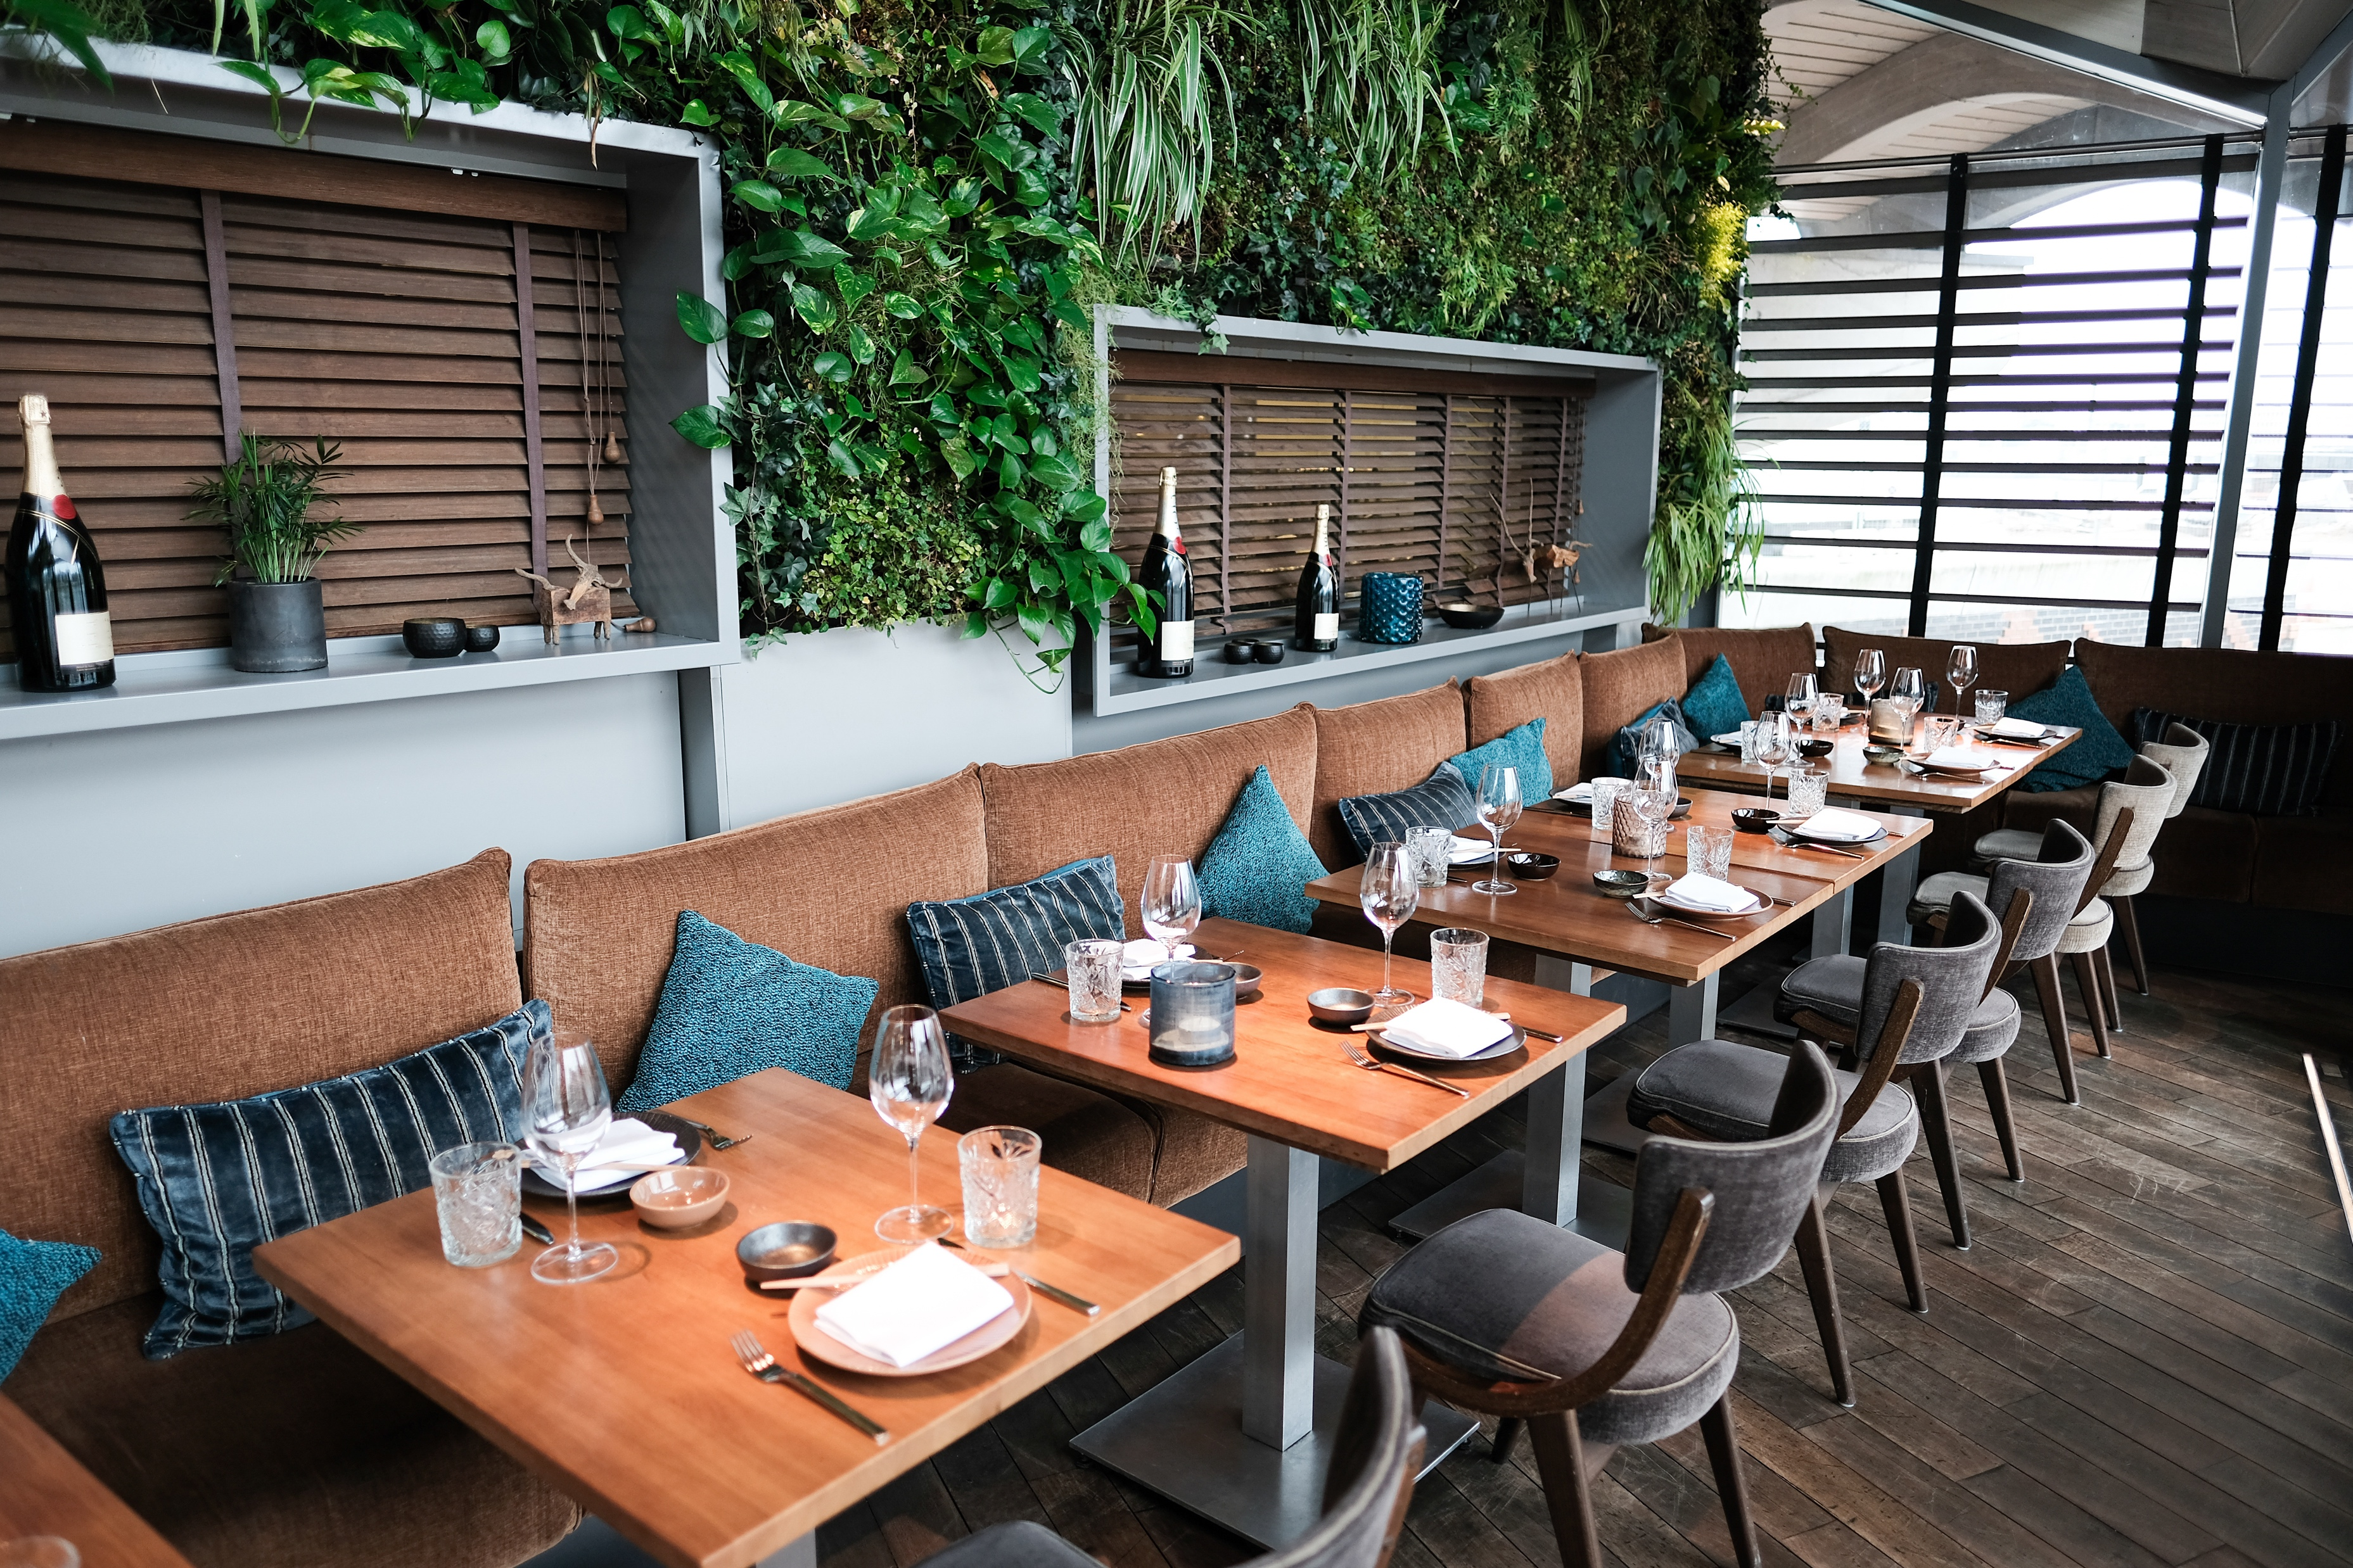

DCASEが公開する注釈付きデータセットを使用
環境音とメタデータ
データセット3/5
シーン分類
Bus | Residental area
cafe | restaurant
Crowded indoor | restroom
car | street
elevator | subway
kitchen | Subway stadio
park
“CochlScene: Acquisition of Acoustic Scene Data Using Crowdsourcing” ¹
クラウドソーシングによる環境状況のアノテーション
オンライン実験において利用しやすい
13種のシーン分類
*1 https://dcase-repo.github.io/dcase_datalist/datasets/scenes/cochlscene.html
11
はじめに・背景
提案手法
データセット
おわりに
14
Notes:
次に環境音の情報について
初期段階ではDCASEが公開する環境音データセットをbridgeに使用します。
ここに示すデータセットはクラウドソーシングにより環境状況のアノテーションが付けられたもので、
「どのような環境を想起させる音か」が明確になっています

Slide 12
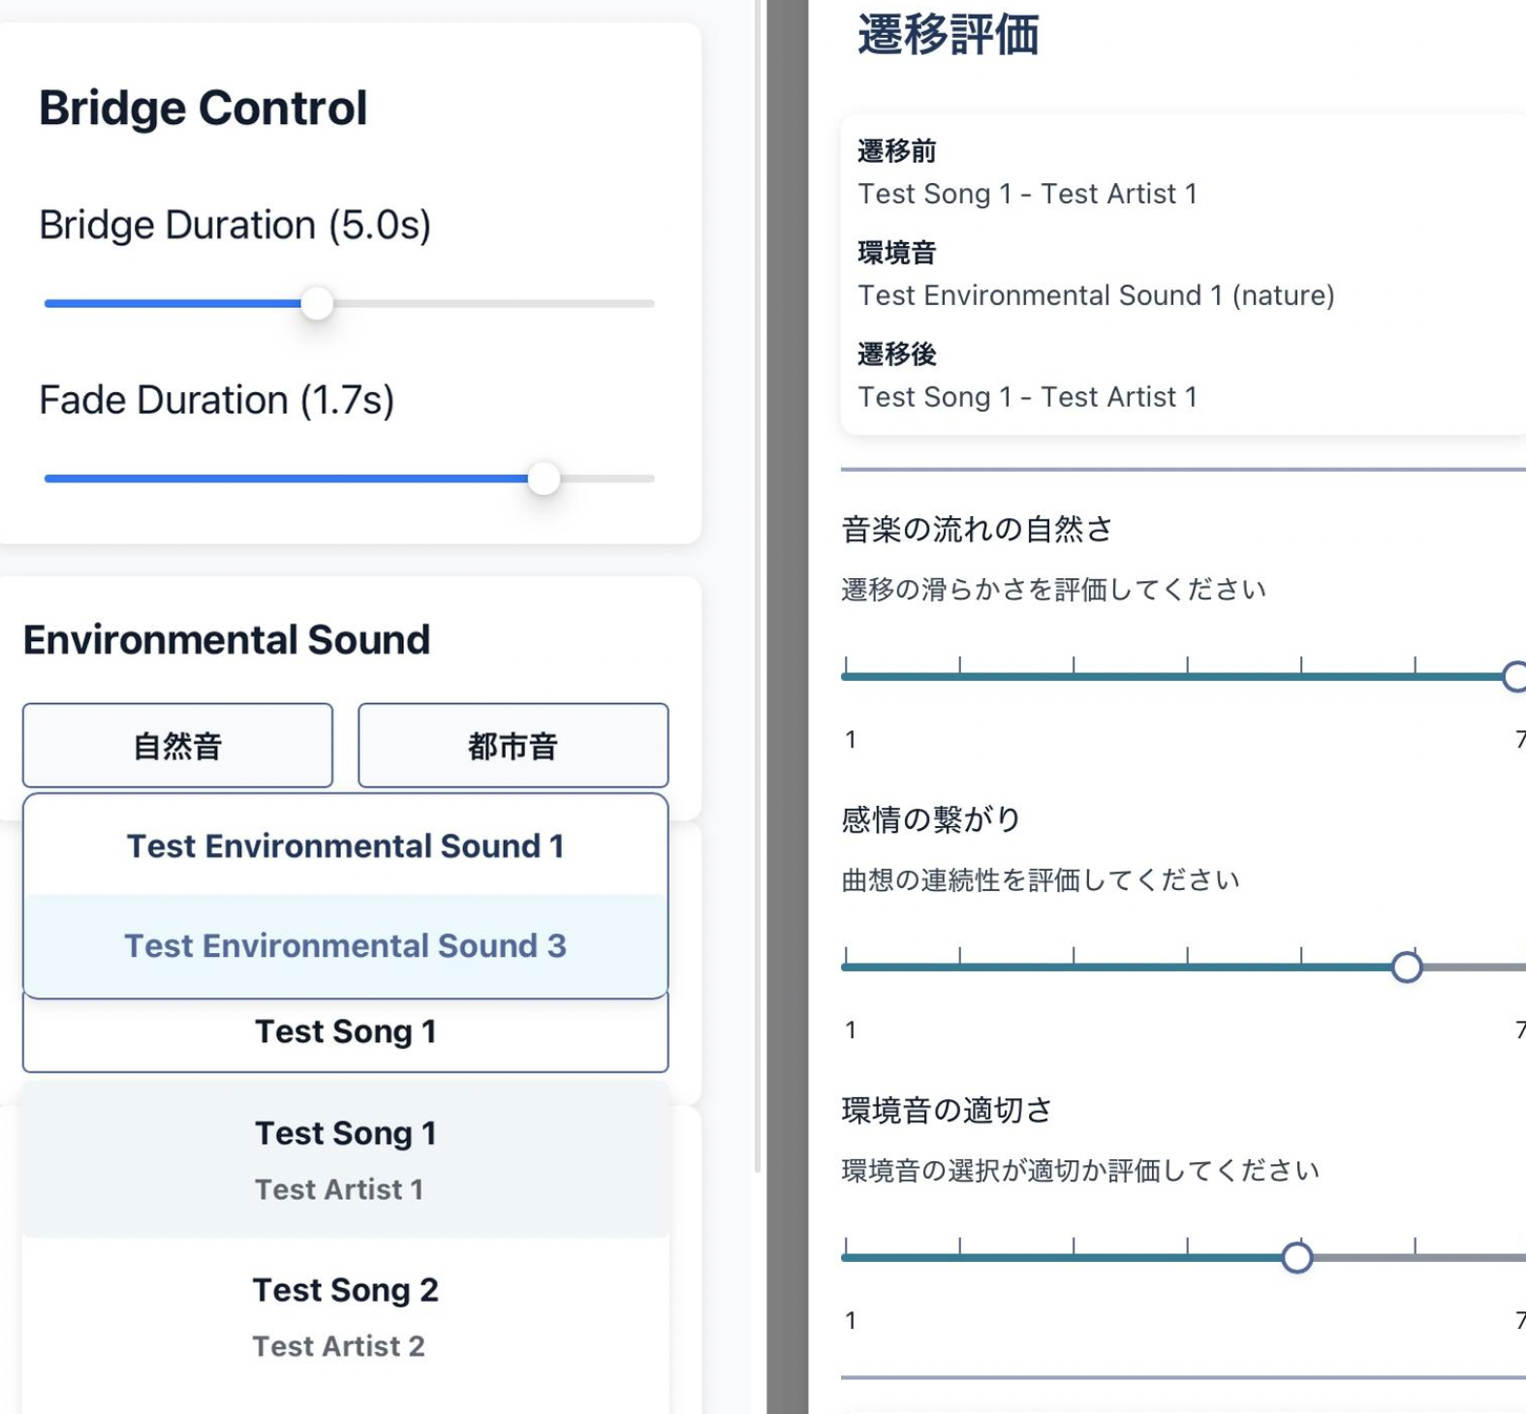
Bridgeの評価実験
webアプリを用いた実験
データセット4/5
Bridgeを含むプレイリストを聴取させ評価を収集
評価対象 | 設問の内容 | 回答形式
知覚的連続性 | 遷移がどの程度スムーズか | 7段階評価
感情的連続性 | 感情が自然につながったか | 7段階評価
文脈適合性 | 環境音が印象形成に作用したか | 7段階評価
補足チェック | 違和感の有無・再利用への意向 | チェックボックス
12
はじめに・背景
提案手法
データセット
おわりに
14
Notes:
次に環境音bridgeの体験とレビューデータの収集について
図に示すインタフェースを持つ音楽再生アプリを作成し、
実際に環境音を挿入したプレイリストを聴取させ
印象を評価してもらうレビュー実験を実施する予定です。
詳細な部分は追々詰めていきたいと思っているのですが、
現時点では
「遷移がスムーズだったか」や
「環境音が印象形成に作用したか」などといった
質問内容を想定しています。

Slide 13
webアプリの概要
データセット5/5
Bridge control
環境音の長さ
フェードの強さ
レビュー画面
7段階のスライダー
チェックボックス
自由記述
Sound selector
環境音の種類
楽曲の種類
13
はじめに・背景
提案手法
データセット
おわりに
14
Notes:
実験用のアプリはこんな感じです。
bridgeの長さやフェードの強さを設定するコントローラと
再生する音源を選ぶセレクターを備えています。
楽曲が遷移しおわるとレビュー画面が現れて、
スライダーやチェックボックスを用いてレビューデータを収集します。
このデータは楽曲ペアと環境音の情報に紐づけて保存されます。

Slide 14
環境音Bridgeにより楽曲衝突の回避を目指す
研究のまとめと展望
おわりに 1/1
研究のまとめ
今後の展望
プレイリスト内の楽曲衝突を回避したい
環境音を用いたUXデザインを音楽に応用
環境音を用いたクッションとしてのBridgeを設計
楽曲特性×環境音×評価データの統合モデル
アプリを公開しユーザ評価を収集
環境音Bridgeの効果を評価
楽曲特性と環境音情報の関連性を分析
プレイリスト作成以外への応用可能性を模索
多様性と一貫性を両立したプレイリスト体験の再発見を目指す
14
はじめに・背景
提案手法
データセット
おわりに
14
Notes:
こちらがまとめになります。
ありがとうございました。

